Slide 1
IDSX · SIMULATION PROOF · ONE STEP ONLY
샤페론 적용 스텝은 다양하다. 그중 STEP 3 — Native 선택적 안정화만 시뮬레이션으로 입증한다.
모델: IDS S152I 접힘 페널티 · U ⇌ N · N+C ⇌ NC (Kd_N ≪ Kd_U) 결과: [PC]=10 μM에서 folded pool 0.58 → 0.92 (1.59× 농축) 대조: 비선호 결합(Kd 동일)은 농축 실패 · 치료·세포 구제 claim 없음
5FQL 구조 앵커 + 질량작용 평형 + 표면 클램프 프록시 Keynote deck · 2026-07 · Thilo Yoo / IDSX

Slide 2
1 · 샤페론 적용 스텝이 다양한 이유
한 약이 한 번에 전 경로를 증명하지 않는다
S1
S2
S3 ★ SIM
S4
번역·합성
접힘 핵형성
Native 선택 안정화
ERQC / ERAD↓
분자 공급
조립 시작
본 시뮬 ★
품질 통과
S5
S6
S7
S8
골지·M6P
리소좀 배달
pH 해리·촉매
GAG 제거
표지·출하
현장 도착
억제 창
임상 표현
IDSX · Chaperone STEP 3 simulation · Native preferential stabilization · Non-therapeutic claim
2/13

Slide 3
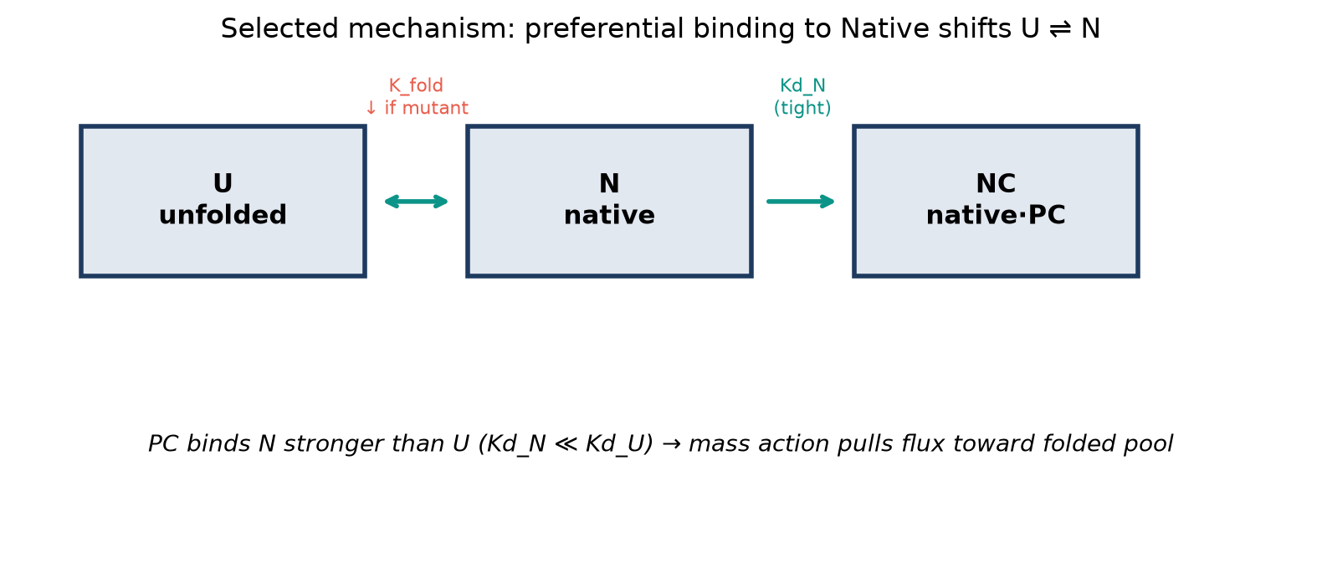
2 · 선택한 스텝: STEP 3 Native preferential stabilization
ER 조건에서 접힘 평형 U ⇌ N 을 질량작용으로 이동
메커니즘 (질량작용)
U ⇌ N K_fold = exp(−ΔG_fold / RT)
N + C ⇌ NC Kd_N (Native에 세게)
U + C ⇌ UC Kd_U (Unfolded에 약하게)
조건: Kd_N ≪ Kd_U (preferential native binding)
판독: folded pool = f(N) + f(NC)
변이: ΔG_fold = ΔG_WT + ΔΔG_mut
ΔG_WT = −3.0 kcal/mol
ΔΔG_mut = +2.8 kcal/mol (생물리 스케일)
T = 310 K (ER 유사)
화공 비유: 반응기 평형 조성 제어 밸브 1개
IDSX · Chaperone STEP 3 simulation · Native preferential stabilization · Non-therapeutic claim
3/13

Slide 4
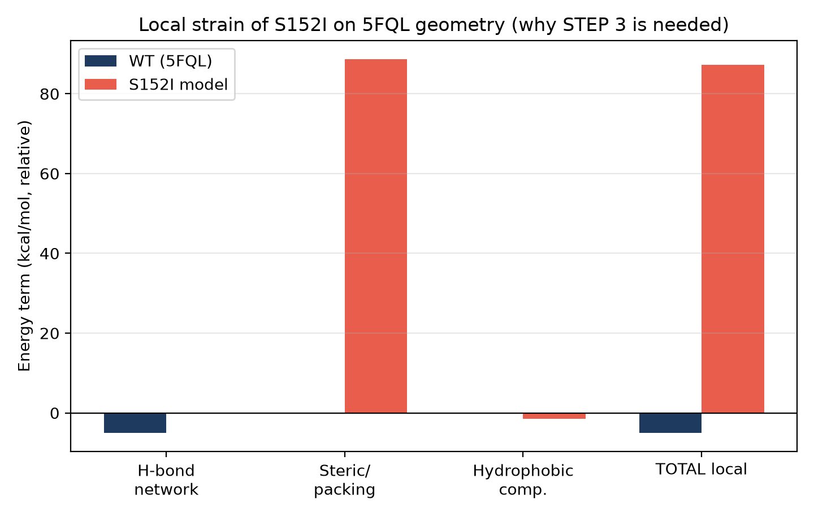
3 · 왜 S152I에 STEP 3이 필요한가 (5FQL 구조 앵커)
촉매 파괴가 아니라 코어 네트워크·패킹 결함
5FQL 실측 재계산
• Ser152 OG ··· Asp148 OD2 ≈ 2.53 Å
• Ser152 OG ··· Thr118 OG1 ≈ 2.85 Å
• CB 4.5 Å 내 heavy atom = 26 (조밀)
• RSA 0% · 촉매거리 10.27 Å (안전권)
S152I 모델 국소 항:
• H-bond 네트워크 상실 (OG 소실)
• 부피 확장 soft-clash 페널티 (조대)
• → 접힘 평형이 U 쪽으로 기운다
∴ 개입 논리 = 152에 직접 결합이 아니라
N 상태를 붙잡아 K_app를 회복 (STEP 3)
IDSX · Chaperone STEP 3 simulation · Native preferential stabilization · Non-therapeutic claim
4/13

Slide 5
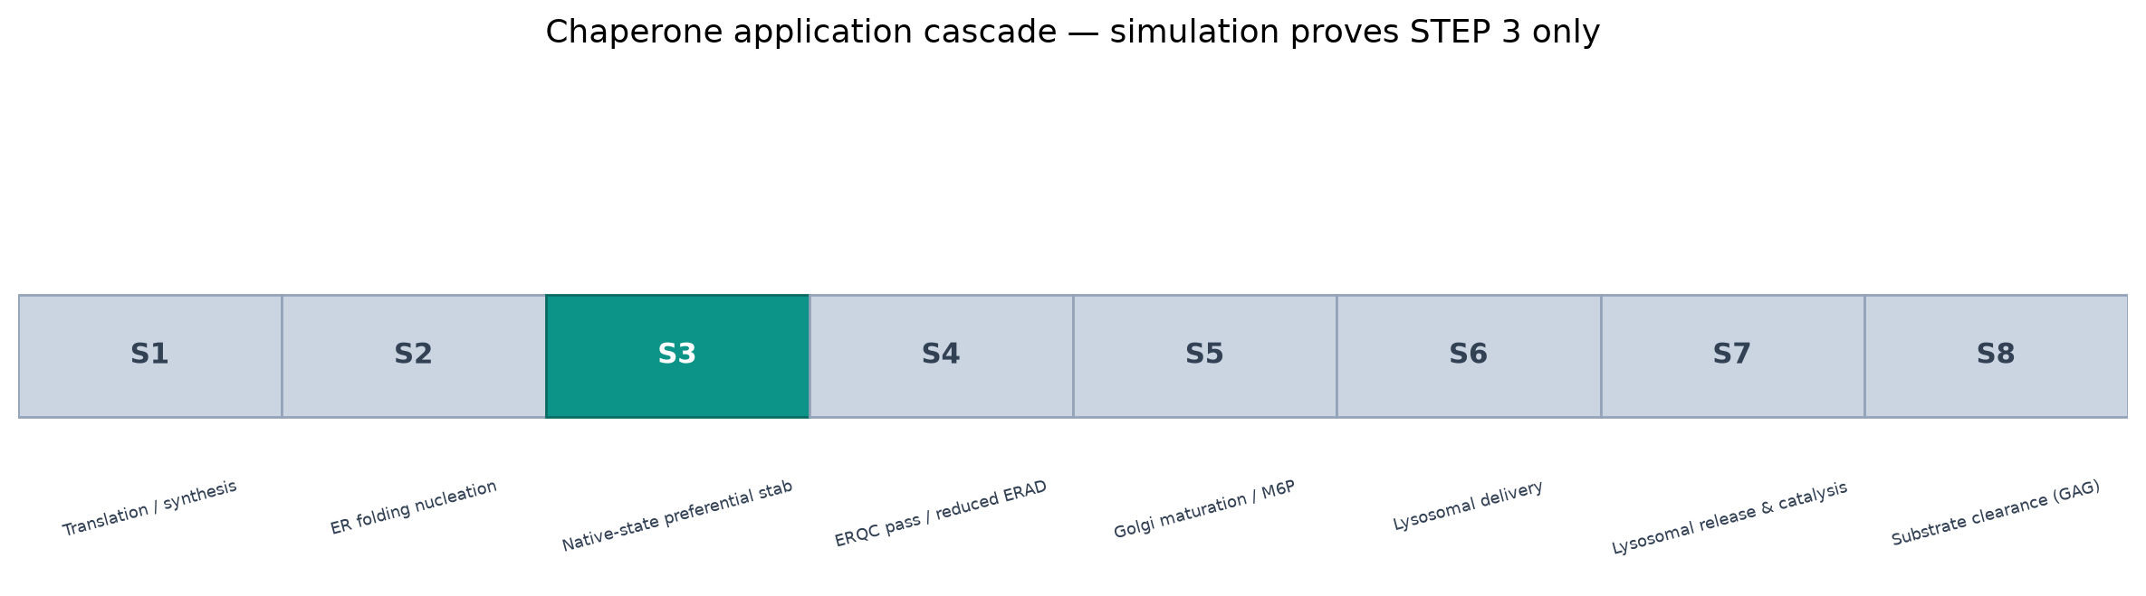
4 · 다단 경로 중 시뮬 타깃 명시
초록 = 본 연구에서 입증하는 유일한 스텝
S4–S8(ERAD↓, 배달, 활성, GAG)은 이 덱의 입증 범위 밖이다. STEP 3 성공은 하류의 필요조건에 가깝고 충분조건이 아니다.
IDSX · Chaperone STEP 3 simulation · Native preferential stabilization · Non-therapeutic claim
5/13

Slide 6
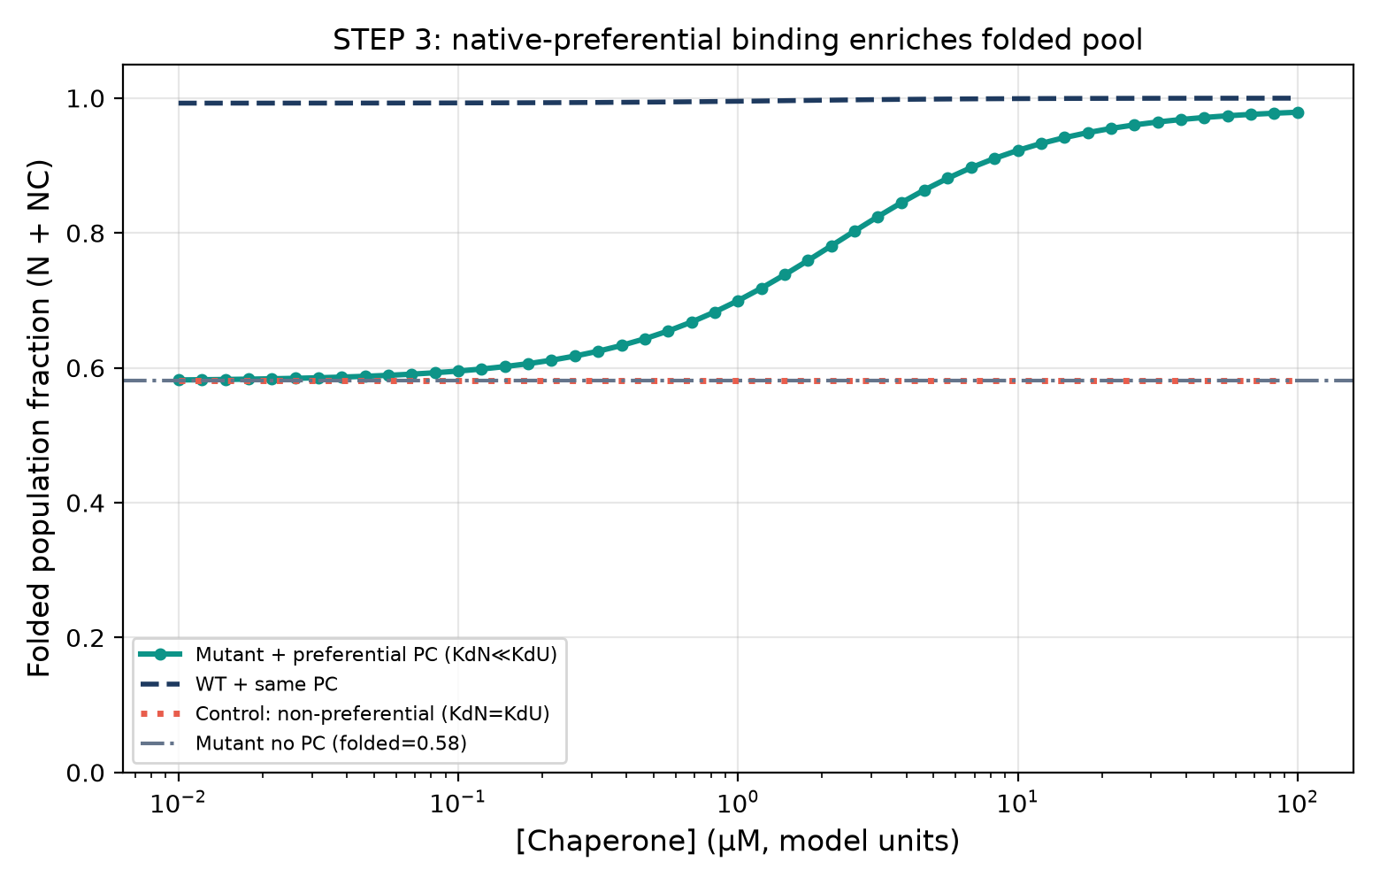
5 · 주 결과: 용량–반응 — folded pool 농축
Preferential PC만 농축 · 비선호 대조는 실패
Proof numbers
변이 · PC 없음
folded = 0.580
변이 · [PC]=10 μM
Kd_N=1, Kd_U=50 μM
folded = 0.922
농축 배율
1.59 ×
비선호 대조
Kd_N = Kd_U → 농축 없음
→ STEP 3 적용 입증
(선택적 결합이 핵심)
IDSX · Chaperone STEP 3 simulation · Native preferential stabilization · Non-therapeutic claim
6/13

Slide 7
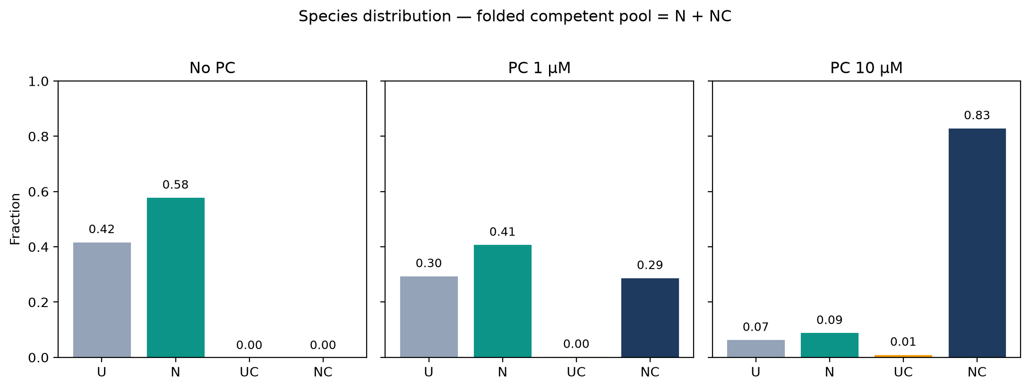
6 · 종 분포: N+NC가 competent folded pool
샤페론은 U를 직접 고치지 않고 N을 붙잡아 당긴다
IDSX · Chaperone STEP 3 simulation · Native preferential stabilization · Non-therapeutic claim
7/13

Slide 8
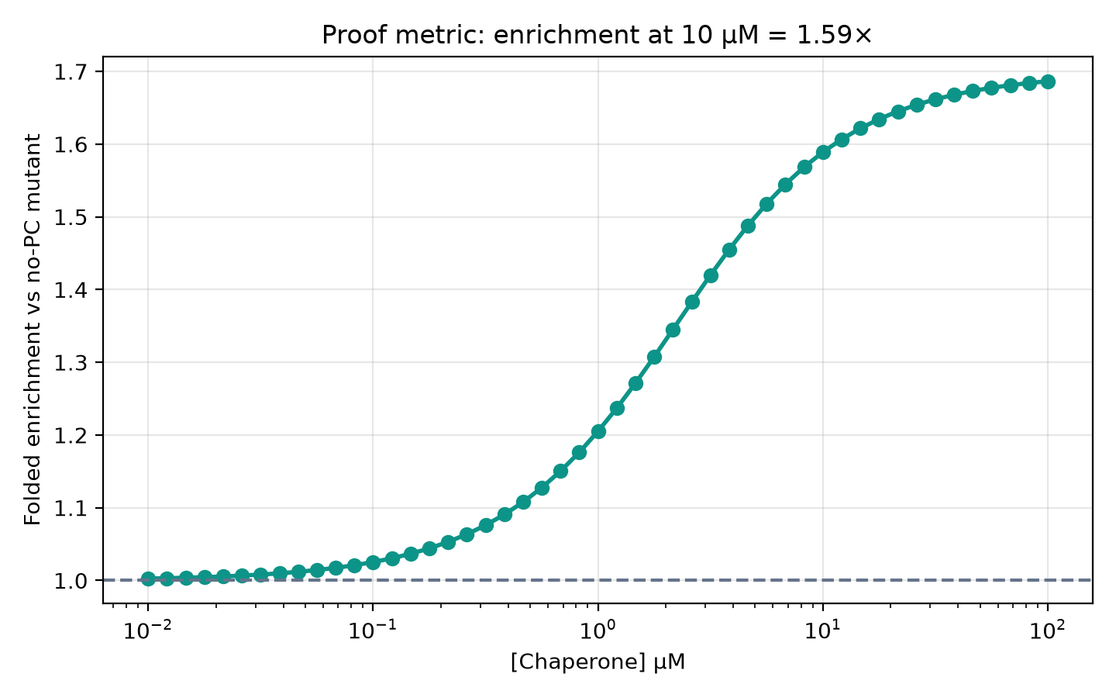
7 · 입증 지표: Folded enrichment vs no-PC
농도와 함께 단조 증가 — 질량작용 예측과 일치
IDSX · Chaperone STEP 3 simulation · Native preferential stabilization · Non-therapeutic claim
8/13

Slide 9
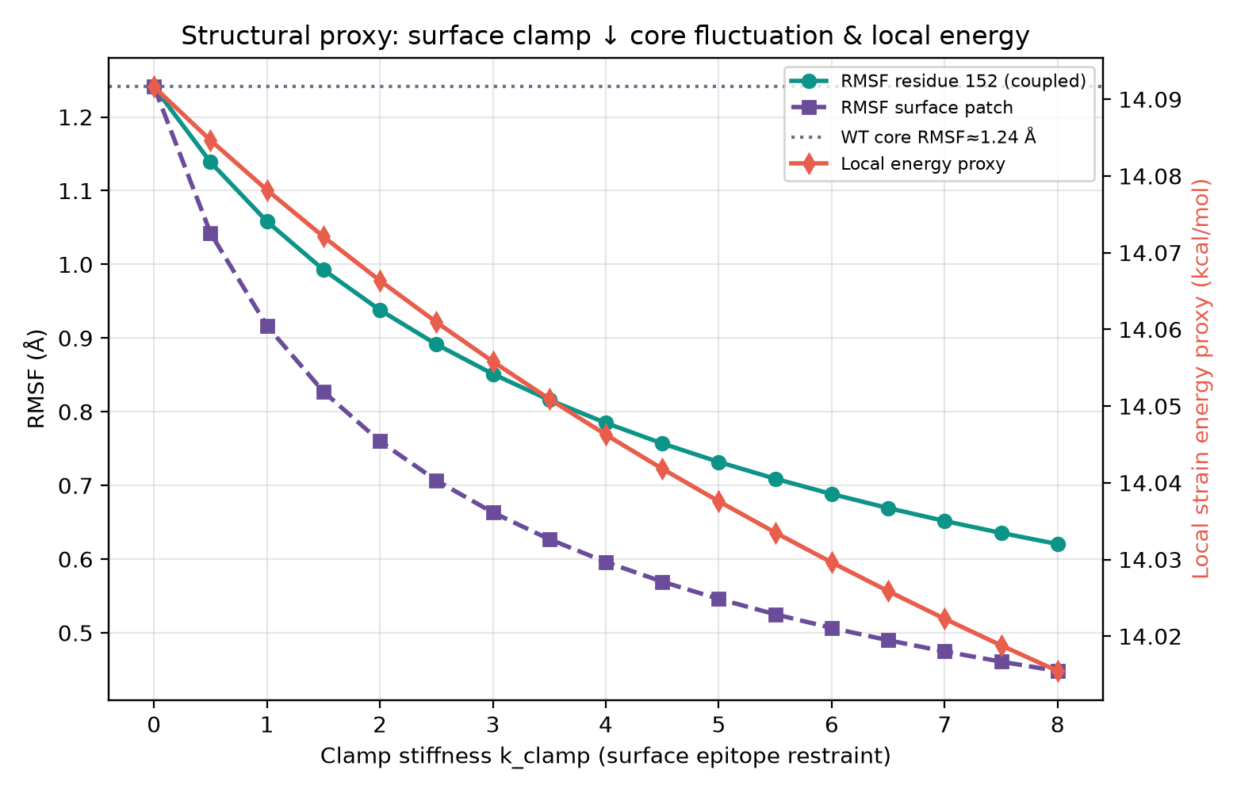
8 · 구조 프록시: 표면 패치 클램프 (바인더 경로)
같은 STEP 3을 알로스테릭 구속으로 보조하는 시나리오
클램프 스캔
패치: P150, Y151, S154…
(152 직접 결합 아님)
k_clamp 0 → 8
RMSF_152:
1.24 → 0.62 Å
(≈ 50% 감소)
네트워크 전달 γ=0.45
코어 모듈 요동 억제
해석: 표면 바인더도
STEP 3( N 안정화 )을
구조적으로 구현 가능
(가설 프록시 층)
IDSX · Chaperone STEP 3 simulation · Native preferential stabilization · Non-therapeutic claim
9/13

Slide 10
9 · 방법 요약 · 파라미터 · 재현
과장을 막기 위한 정직한 Methods 슬라이드
집단 모델
파라미터
구조
2-state + ligand 질량수지 bisection T=310 K, RT 명시
ΔG_WT=−3.0 ΔΔG_mut=+2.8 Kd_N=1, Kd_U=50 μM
5FQL chain A H-bond 거리 재계산 soft clash probe
대조
스케일 주의
재현
Kd_N=Kd_U 비선호 결합 농축 실패 확인
EvoEF2 +46은 순위용 raw 값 집단모델에 미사용
run_step3_simulation.py data/*.csv figures/*.png
IDSX · Chaperone STEP 3 simulation · Native preferential stabilization · Non-therapeutic claim
10/13

Slide 11
10 · 입증한 것 / 입증하지 않은 것
이 경계가 과학적 신뢰
입증 (STEP 3)
비입증 (범위 밖)
✓ Preferential native binding 모델에서
folded pool이 농도 의존적으로 증가
✓ 10 μM에서 1.59× 농축 (본 파라미터)
✓ 비선호 결합 대조는 농축 실패
✓ 5FQL 상 S152 모듈이 안정화 대상이
될 구조적 이유 (H-bond·패킹)
✓ 표면 클램프가 코어 RMSF를 낮출 수
있는 네트워크 프록시
✗ 세포 ERAD 감소 실측
✗ 리소좀 배달·활성 회복
✗ GAG 감소·임상 효능
✗ 특정 화합물이 IDS 약
✗ 암브록솔 IDS 적용
✗ AF/EvoEF2 절대 ΔΔG = 진실
✗ 전 스텝(S1–S8) 일괄 증명
✗ 환자 투여 근거
IDSX · Chaperone STEP 3 simulation · Native preferential stabilization · Non-therapeutic claim
11/13

Slide 12
11 · 결론 한 장
다단 중 한 밸브가 물리적으로 작동함을 보였다
샤페론 적용 스텝은 S1–S8로 다양하다. 본 시뮬레이션은 그중 STEP 3(Native 선택적 안정화)에 대해, preferential binding 질량작용이 folded pool을 1.59× 농축함을 입증한다.
• 구조(5FQL S152 모듈)는 “왜 이 스텝이 필요한지”를 설명하고,
• 집단 모델은 “그 스텝에서 개입이 무엇을 바꾸는지”를 숫자로 보여 주며,
• 음성 대조는 “아무 결합이나 되는 것이 아님”을 가른다.
• 하류 스텝(ERAD·배달·촉매)은 별도 게이트 — IDSX 사전등록 규율과 동일.
다음: residual activity 문헌 · wet ΔTm · (선택) 실제 리간드 도킹 — 여전히 STEP 3 보강 층.
IDSX · Chaperone STEP 3 simulation · Native preferential stabilization · Non-therapeutic claim
12/13

Slide 13
부록 · 파일 위치
재현 패키지
Desktop/IDSX_Master_Package_2026/chaperone_step_sim/
├── 00_STEP3_시뮬레이션_방법과_결과.md
├── create_step3_keynote.py
├── run_step3_simulation.py (재실행)
├── figures/ fig0–fig6
└── data/ simulation_summary.json, dose_response_*.csv, clamp_scan.csv
Keynote/PPTX 출력:
IDSX_Chaperone_STEP3_Simulation_Proof.key / .pptx
관련: Master Package 11 성공기준 사전등록 · 12 모달리티 트리 · Ser152 기전 문서
IDSX · Chaperone STEP 3 simulation · Native preferential stabilization · Non-therapeutic claim
13/13

